Slide 1
Dagverslagen periode 2 minor CPO
Eline van de Worp

Slide 2
20 november
Een bril is het voorwerp dat mij vandaag representeerd
Legacy is afgekeurd, dit had ik wel verwacht
Leuke energizer van jorik
Tussendoor even naar de huisarts gelopen
Denkhoeden van Edward de Bono
Ik voel me vandaag fris en fruitig
De discussie over de stelling van de rode hoed duurde mij een beetje te lang.

Slide 3
23 November
Voor iedereen koffie/thee gehaald terwijl er werd nagekletst over Amsterdam en het Rijksmuseum. Er hing een gezellige sfeer.
Jaco workshop “Ikigai” deze ochtend, naderhand tips/tops sturen over deze ochtend.
Ik vond het erg leuk en wil Ikigai dan ook gebruiken voor mijn thema crea-zelf. Het sprak me vanmorgen nog meer aan omdat ik vandaag niet helemaal lekker in m’n vel zit. Wel een heel fijn gesprek gehad met Ella als onderdeel van de workshop.
Opmerking van Lotte vond ik heel mooi: “Wees wie je bent , de keus die je maakt is goed”.

Slide 4
26 November
We zijn deze ochtend begonnen met het onderwerp “Legacy” we hebben van jaco nog wat meer informatie en tips proberen los te peuteren maar hij blijft zoals altijd erg vaag en zweverig haha
Ook hebben we het over het thema crea-samen gehad. Jaco heeft iets meer uitleg gegeven over zijn verwachtingen
Prima dagje vandaag, de ochtenden verlopen vlot vind ik.

Slide 5
27 november
Eerst een kop thee gehaald deze ochtend vant ik heb er vandaag totaal geen zin in. Mede door de reactie van Jaco op de legacy. Ik heb het geprobeerd los te laten en daarom bewust mijn mond gehouden toen Jaco erover begon. Leuke opdracht aan de hand van kaartjes gedaan vandaag. Uiteindelijk wel goed dat we de legacy hebben besproken.

Slide 6
28 november
Kunst

Slide 7
30 november
Vandaag de eerste boekpresentaties. Geen idee wat ik hiervan kan verwachten.
Bram: mindgym. Leuke korte presentatie met een vragenlijstje.
Simon & Lotte: De Edele kunst van not giving a F*ck. Intro was een beetje langdradig. Leuke energizer met het ballontrappen. Slappe lach met jorik.
Al met al was de ochtend zo weer om.

Slide 8
3 December
Gelukskunde

Slide 9
4 december
Jaco ziek
Workshop marianne & Jorik over plannen

Slide 10
5 December
Kunst

Slide 11
7 December
Workshop Fashion & Textile

Slide 12
10 december
Gelukskunde

Slide 13
12 december
Kunst

Slide 14
14 december
Vandaag vond de workshop van Ella, Mayke en Alexander plaats over hulpverlening.

Slide 15
17 december
Gelukskunde – gastles Dorothee

Slide 16
18 december
Workshop Faruk & Halil over conflicthantering

Slide 17
19 december
Kunst

Slide 18
21 december
Onze eigen workshop
Amber & Eline Thema Kerst ☺

Slide 19
7 januari 2019
Gelukskunde

Slide 20
8 januari
Workshop Lotte & Ingeborg

Slide 21
9 januari
Kunst

Slide 22
11 januari
Ziek – Boekpresentaties Babette & Faruk. Nagevraagd en deze presentaties waren erg kritisch beoordeeld.

Slide 23
14 januari
Gelukskunde

Slide 24
15 januari
Boekpresentatie van mij en Ingeborg (zie crea-boek)
Boekpresentatie van serkan en halil. De presentatie begon erg sterk maar werd steeds minder omdat het langdradig werd. Er werd wel goed gebruik gemaakt van het bord maar de energizer liep een beetje uit de hand.
Boekpresentatie Ella was duidelijk met veel interactieve onderdelen. Erg leuk alleen jammer dat er daardoor inhoudelijk over het boek wat minder werd verteld.

Slide 25
16 januari
Kunst
Legacy → escape room (zie dagverslag legacy)

Slide 26
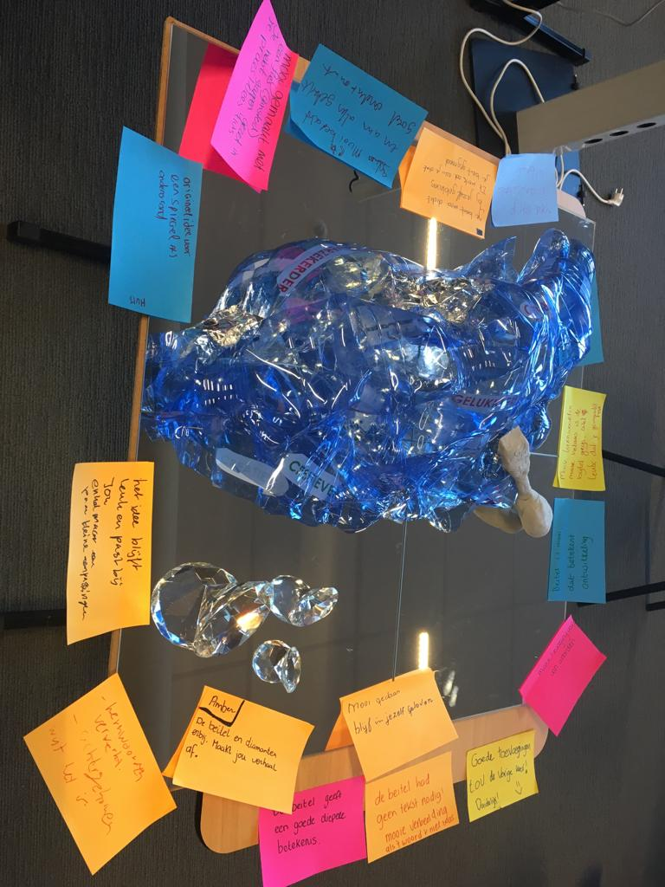
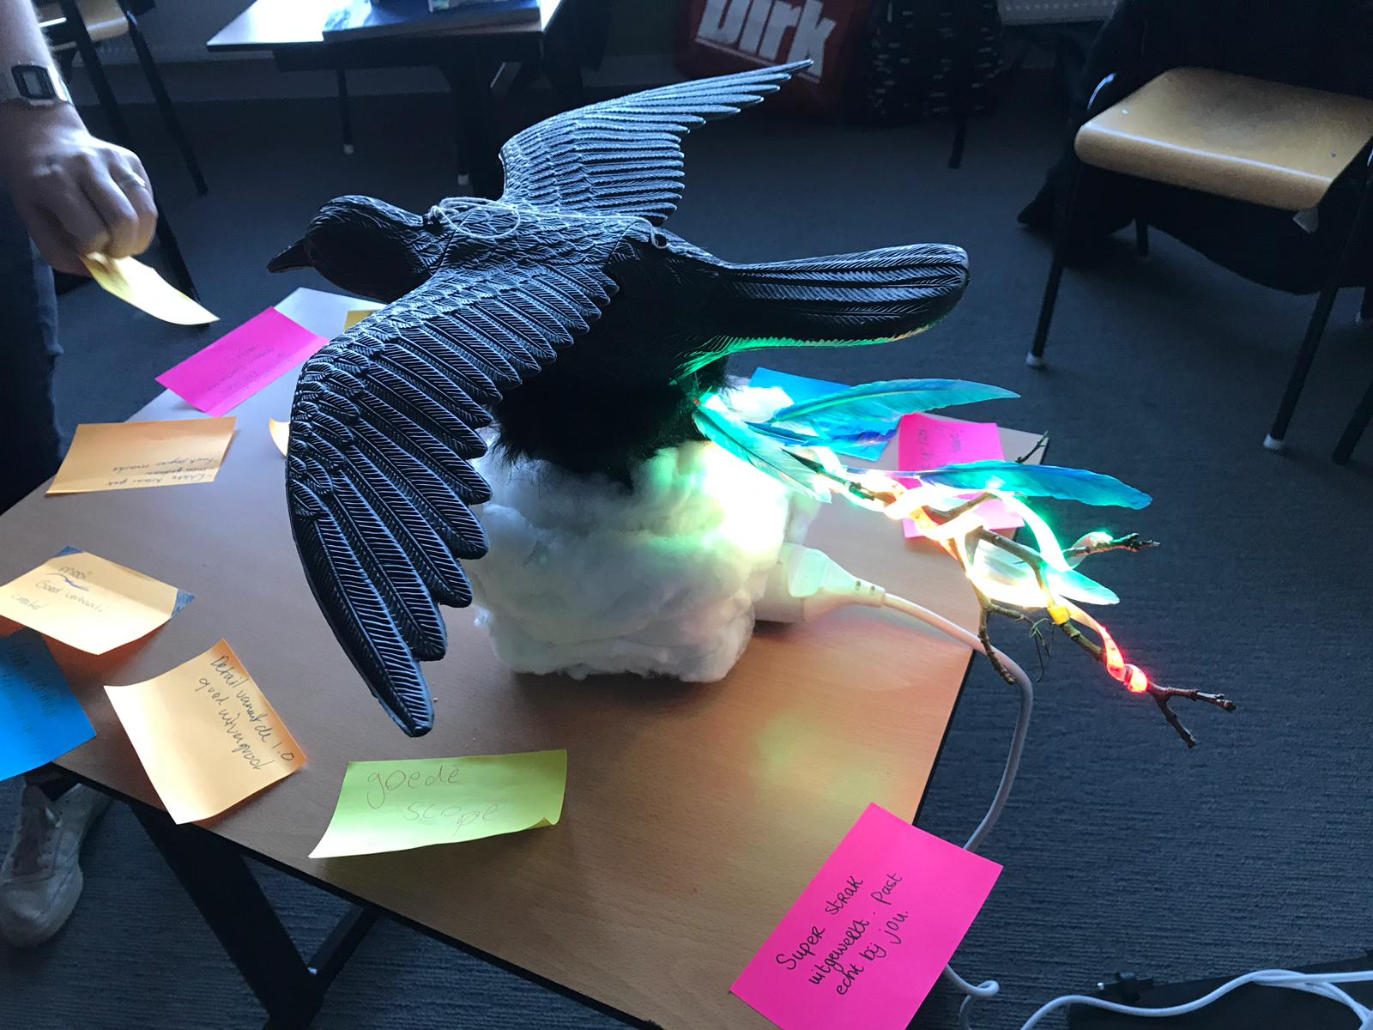
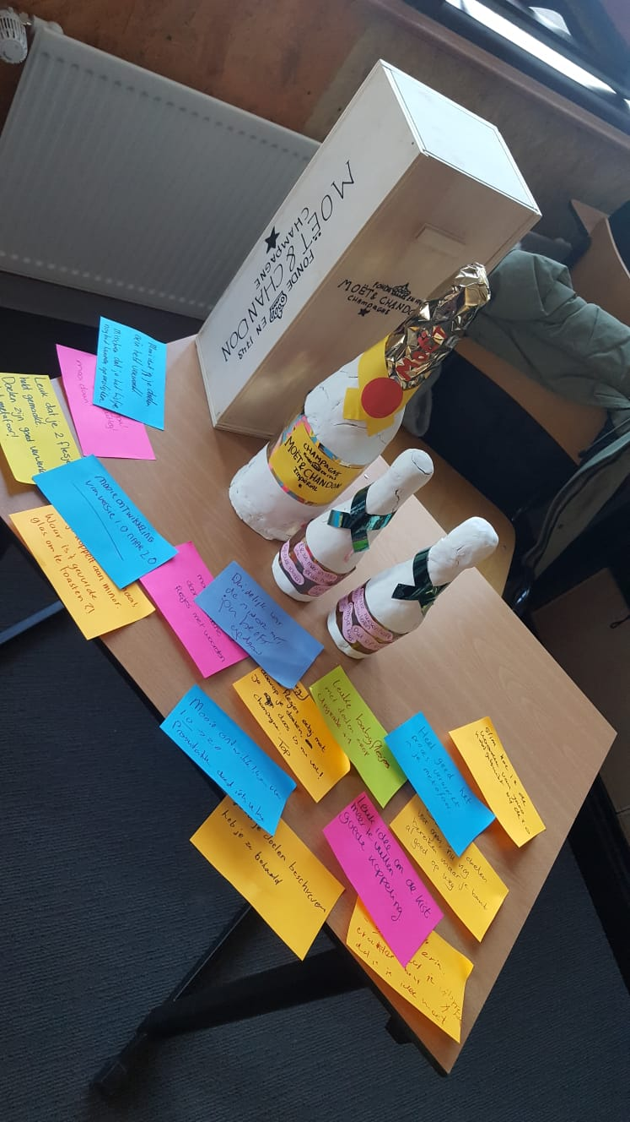
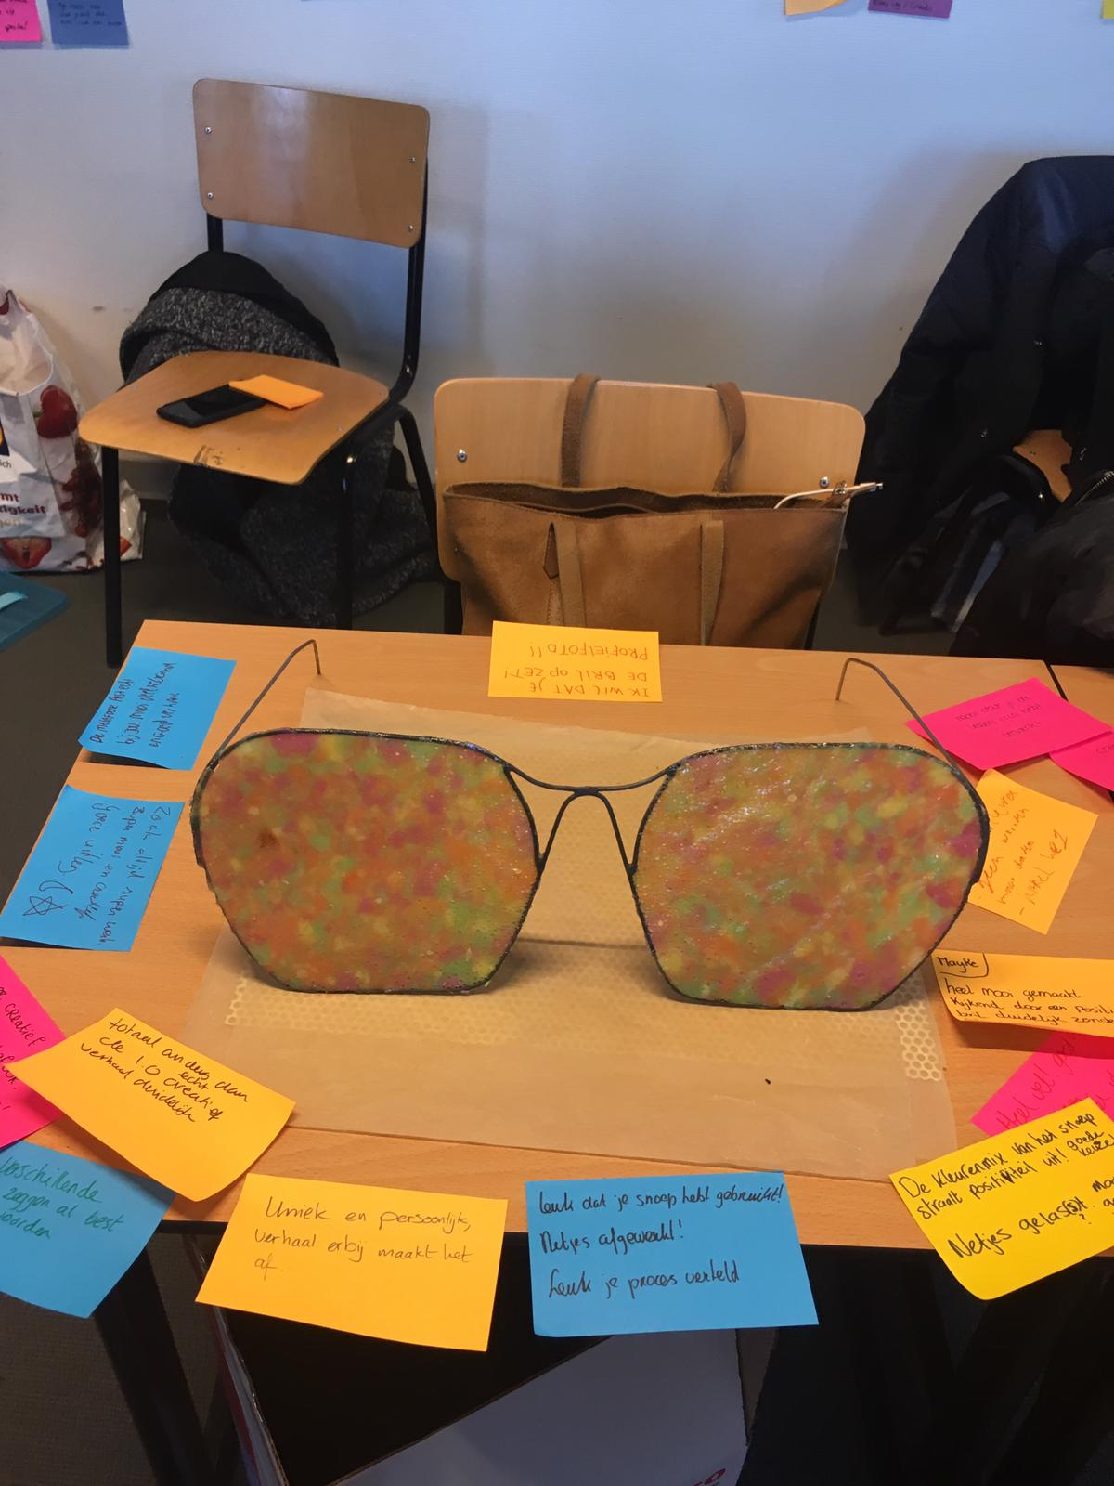
18 januari metaforendag!
Vandaag elkaar onze metaforen laten zien. Erg leuk om te zien hoe iedereen is gegroeid en zich nog steeds aan het ontwikkelen is. Wat me vooral opviel is dat er een hele goede ontspannen sfeer hing en dat het gewoon erg gezellig was.

Slide 27
21 januari
Workshop Sanne & Sharjeel

Slide 28
22 januari
Workshop Simon & Bram

Slide 29
23 januari
Workshop Babette & Serkan tevens laatste lesdag

